Slide 1



Grabados obtenidos en su totalidad a través de internet y exentos de copyright
(no existe ningún ánimo de lucro en esta difusión)

Slide 2
Música de fondo Chill Out: Caruso - Lucio Dalla
Qui dove il mare luccica
e tira forte il vento
su una vecchia terrazza
davanti al golfo di Surriento
un uomo abbraccia una ragazza
dopo che aveva pianto
poi si schiarisce la voce
e ricomincia il canto.
Te voglio bene assaie
ma tanto tanto bene sai
è una catena ormai
che scioglie il sangue dint'e vene sai³.
Vide le luci in mezzo al mare
pensò alle notti là in America
ma erano solo le lampare*
e la bianca scia di un' elica.
Sentì il dolore nella musica,
si alzò dal pianoforte
ma quando vide la luna uscire da una nuvola
gli sembrò dolce anche la morte.
Guardò negli occhi la ragazza,
quegli occhi verdi come il mare,
poi all'improvviso uscì una lacrima
e lui credette di affogare.
Te voglio bene assaie
ma tanto tanto bene sai
è una catena ormai
che scioglie il sangue dint'e vene sai.
Potenza della lirica
dove ogni dramma è un falso
che con un po' di trucco e con la mimica
puoi diventare un altro.
Ma due occhi che ti guardano
così vicini e veri
ti fan scordare le parole,
confondono i pensieri.
Così diventa tutto piccolo,
anche le notti là in America,
ti volti e vedi la tua vita
come la scia di un'elica.
Ma sì, è la vita che finisce,
ma lui non ci pensò poi tanto
anzi si sentiva già felice
e ricominciò il suo canto.
Te voglio bene assaie
ma tanto tanto bene sai
è una catena ormai
che scioglie il sangue dint'e vene sai

Slide 3
ESPAÑA ARTÍSTICA Y MONUMENTAL
España artística y monumental: vistas y descripción de los sitios y monumentos más notables de España (1842-1850), dirigida y ejecutada por Don Genaro Pérez de Villa-amil ,grabados realizados por los principales litógrafos de Paris. Entre 1842 y 1850 la prestigiosa editorial Hauser de París publicó los treinta y seis cuadernos de la obra en tres volúmenes. En un principio la obra se vendía por entregas desde Paris.
Jenaro Pérez Villaamil (1807-1854), fue uno de los mejores paisajistas del Romanticismo español, poniendo de moda la pintura de paisaje en la España del siglo XIX. Nació en El Ferrol, iniciándose en el dibujo topográfico con su padre, profesor de la Escuela Militar de Santiago. A los 8 años obtiene el cargo de profesor de perspectiva. Continuó sus estudios en Madrid, al trasladarse a la capital con su familia. Pronto ingresó en el Ejército, siendo herido en 1823 cuando ostentaba el grado de alférez de Estado Mayor en Cádiz. Exiliado en Puerto Rico, pasó dos años en la isla (1830-1832), decorando los techos del teatro de la capital. En 1832 regresa a Madrid donde asiste a la tertulia romántica de “El Parnasillo” con José de Espronceda, Patricio de la Escosura y Ventura de la Vega. Realizo varios viajes por España en compañía del pintor romántico inglés David Roberts, buscando los paisajes y escenas pintorescas que integrarían la edición del libro titulado "España artística y monumental", acompañadas las láminas por textos de Patricio de la Escosura. También realizó numerosos viajes a Francia y a Bélgica, residiendo durante una temporada en Bruselas. En 1835 recibió la cátedra de paisaje en la Escuela de San Fernando, llegando a ser director de la institución en 1845. Se relacionó con Isabel II, llegando a ser pintor de cámara. Sus paisajes se caracterizarán por una neblina dorada que otorga un aspecto romántico a la composición, el empleo de figurillas para dar mayor vitalidad al conjunto y el recurso de una amplia perspectiva. En la plenitud de su fama, Villaamil falleció en Madrid en 1854, a los 47 años.

Slide 4
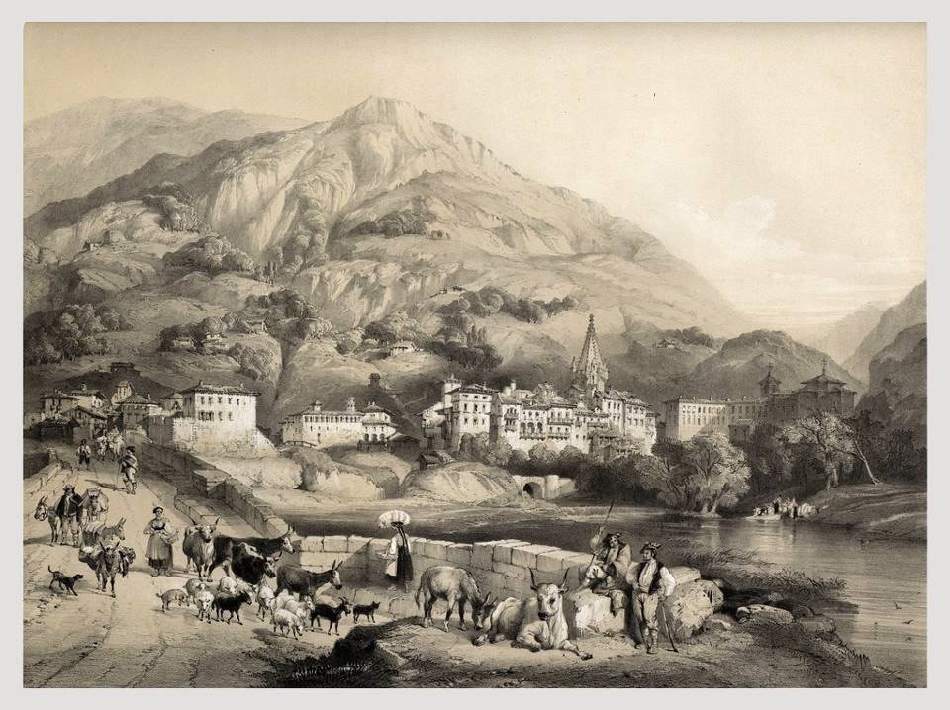
Azpeitia - Guipuzcoa

Slide 5
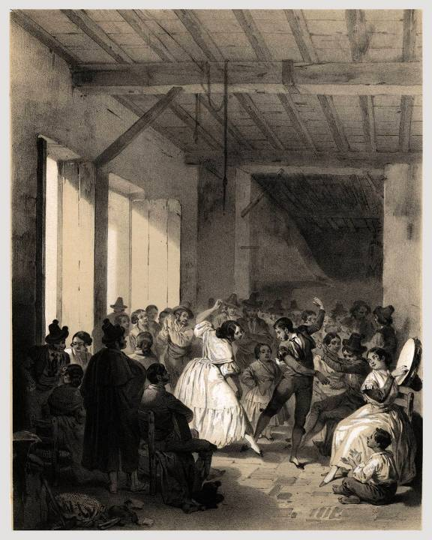
Baile de gitanos
España

Slide 6
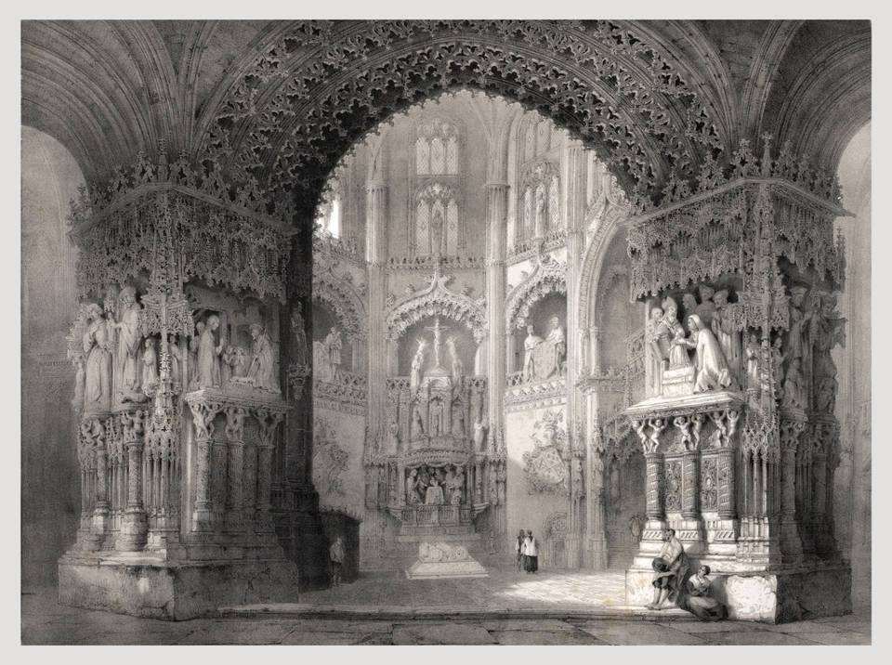
Capilla del Condestable – Catedral de Burgos

Slide 7
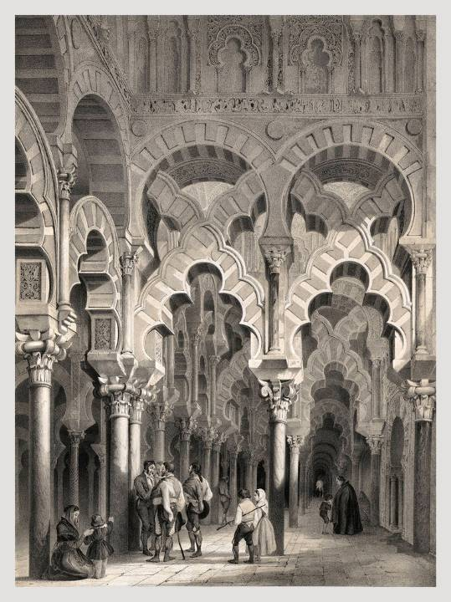
Capilla Mozarabe
Catedral de Córdoba

Slide 8
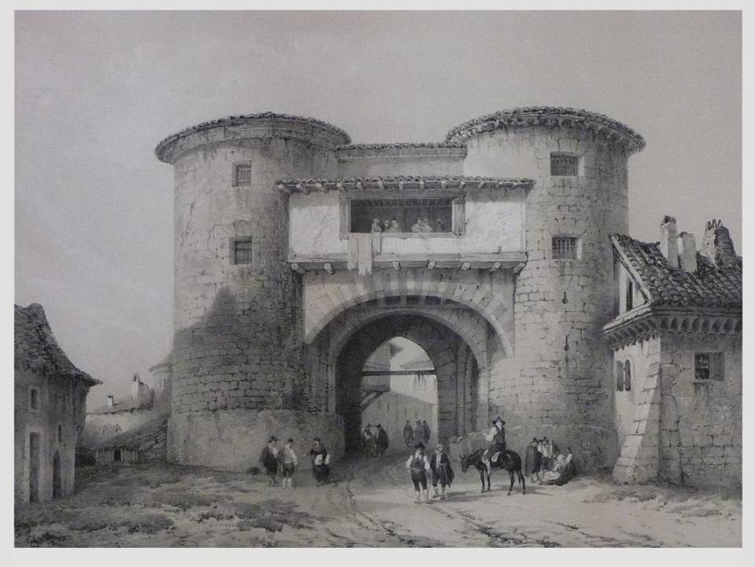
Carcel de Lerma - Burgos

Slide 9
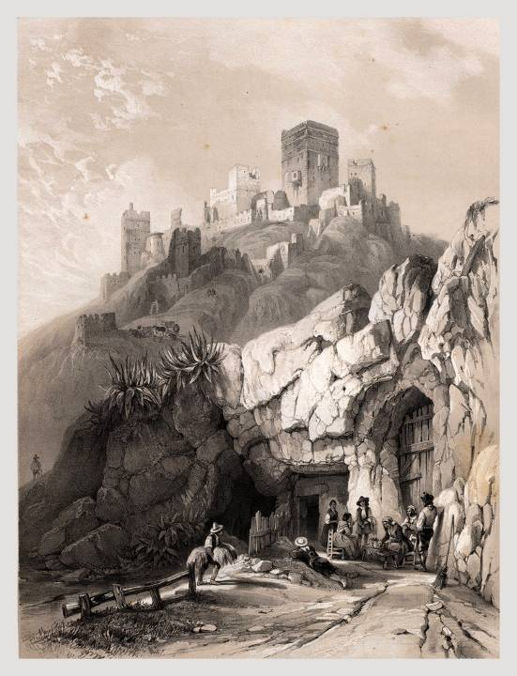
Castillo de Alcala
de Guadaira

Slide 10
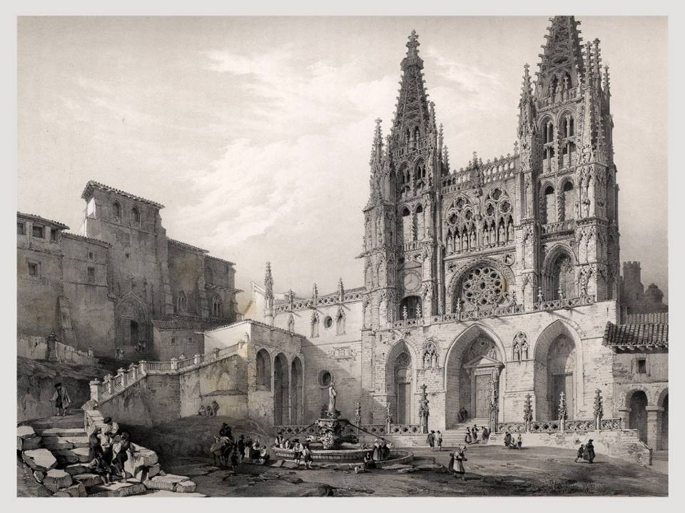
Catedral de Burgos

Slide 11
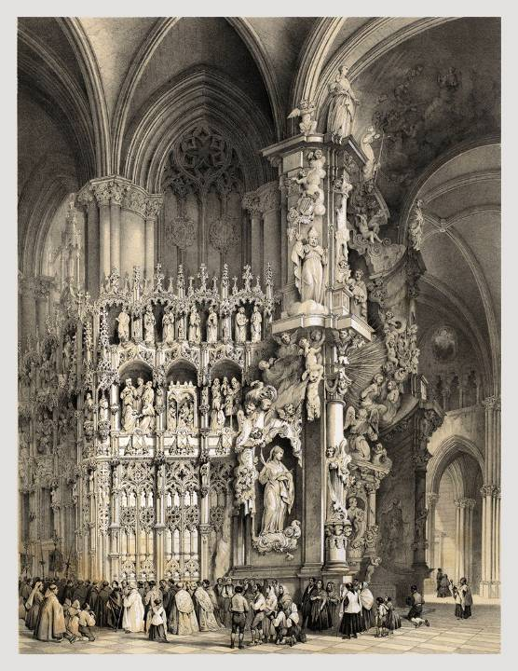
El altar transparente
de la Catedral de
Toledo

Slide 12
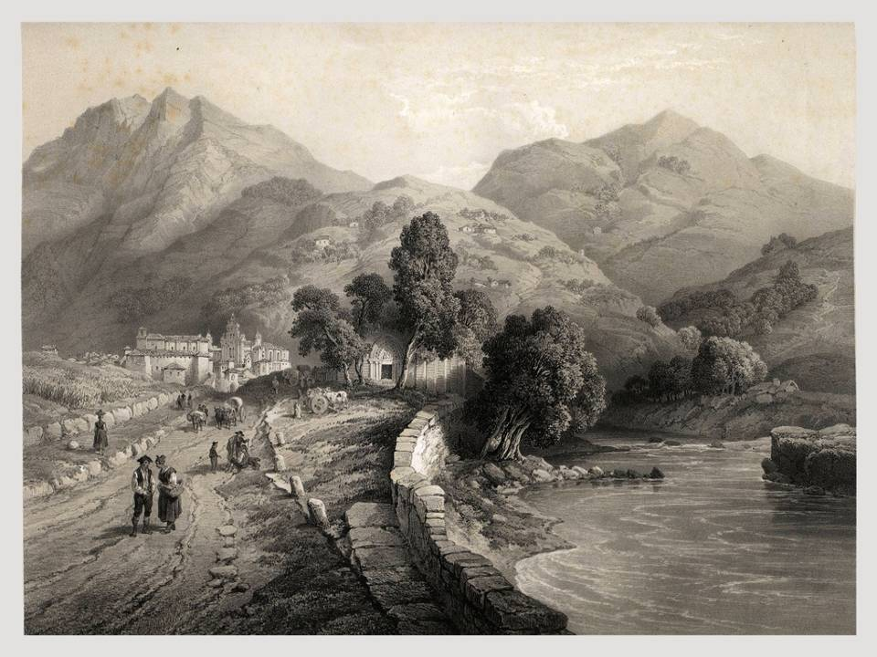
Ermita de San Esteban Tolosa - Guipuzcoa

Slide 13
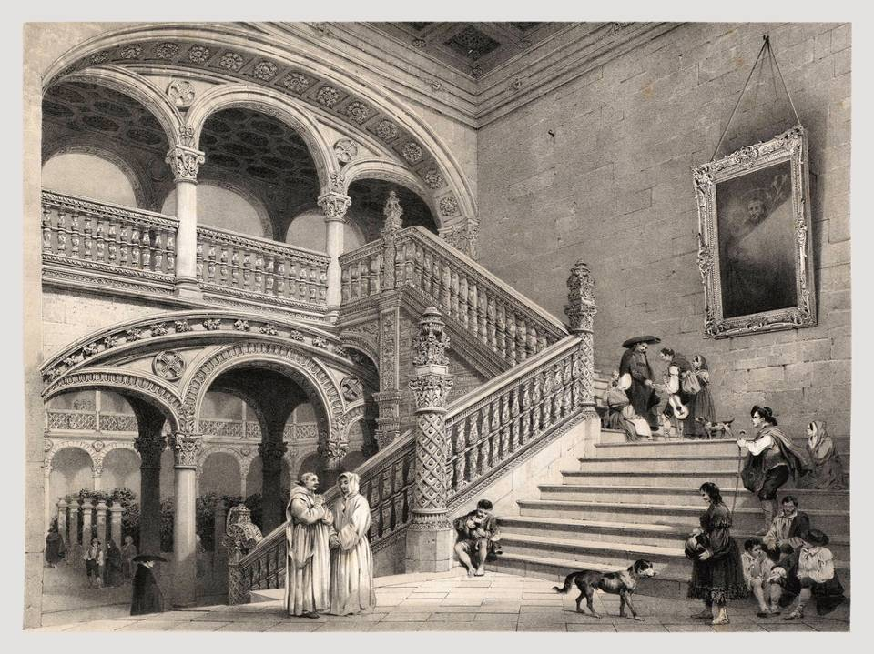
Escalera del Hospital de Santa Cruz - Toledo

Slide 14
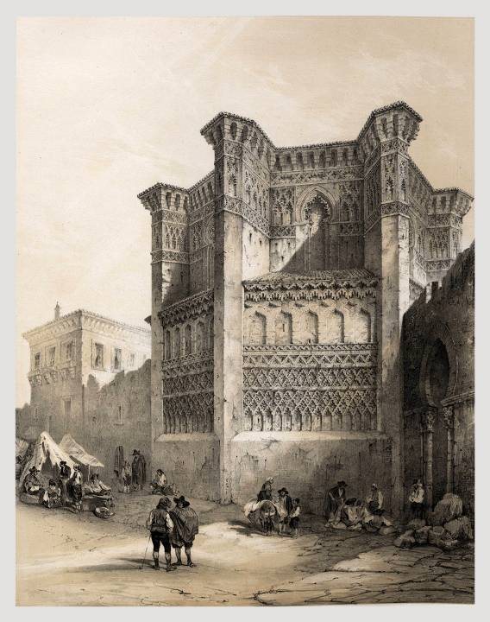
Iglesia de los
Dominicos
Calatayud

Slide 15
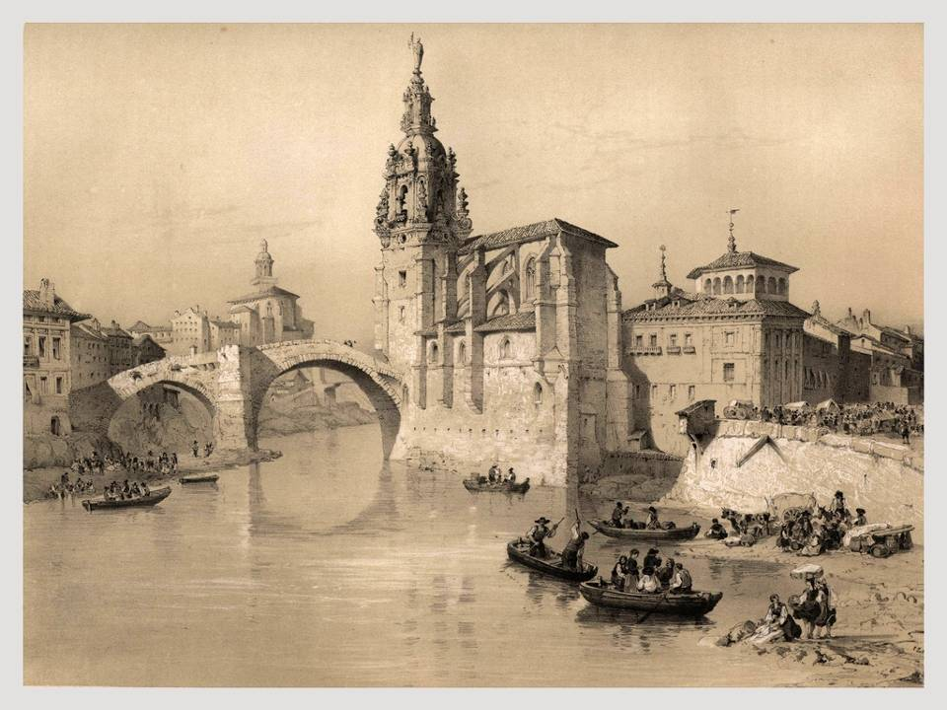
Iglesia de San Antonio Abad - Bilbao

Slide 16
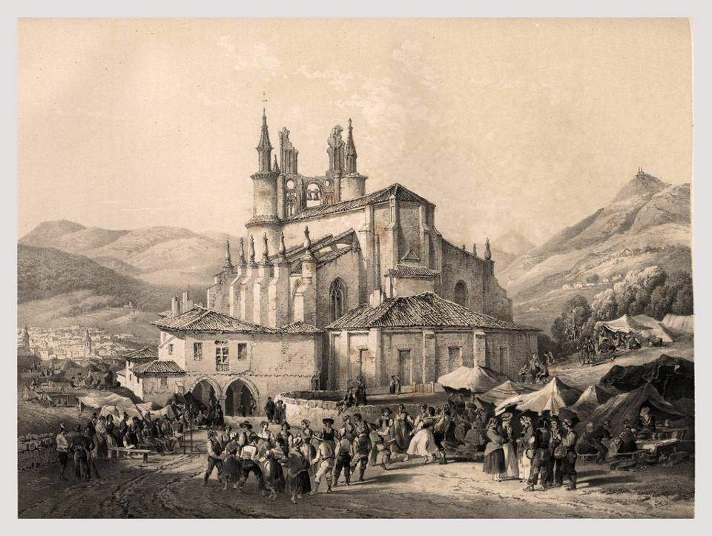
Iglesia de San Pablo - Zaragoza

Slide 17
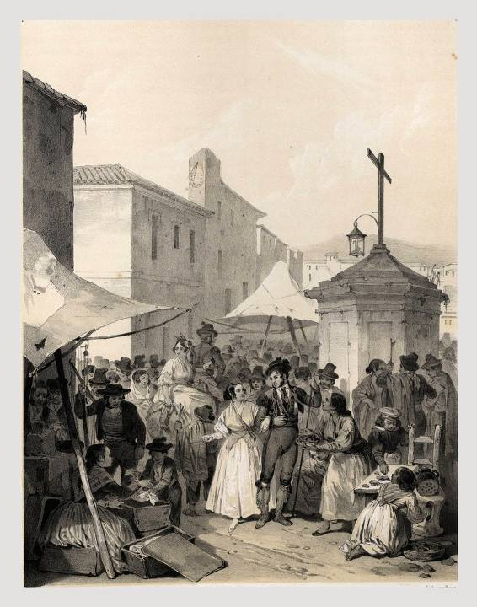
La Feria de
Mairena

Slide 18
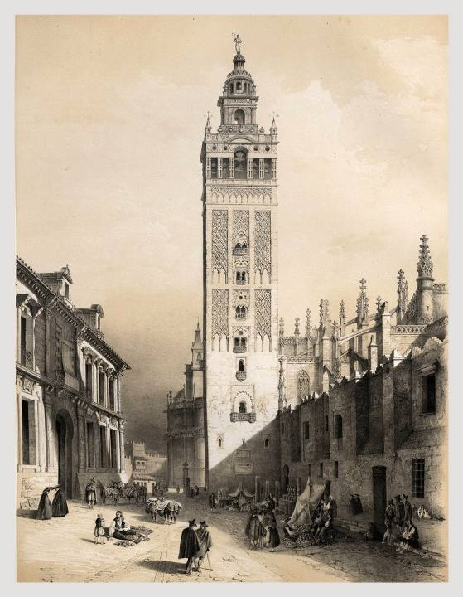
La Giralda de
Sevilla

Slide 19
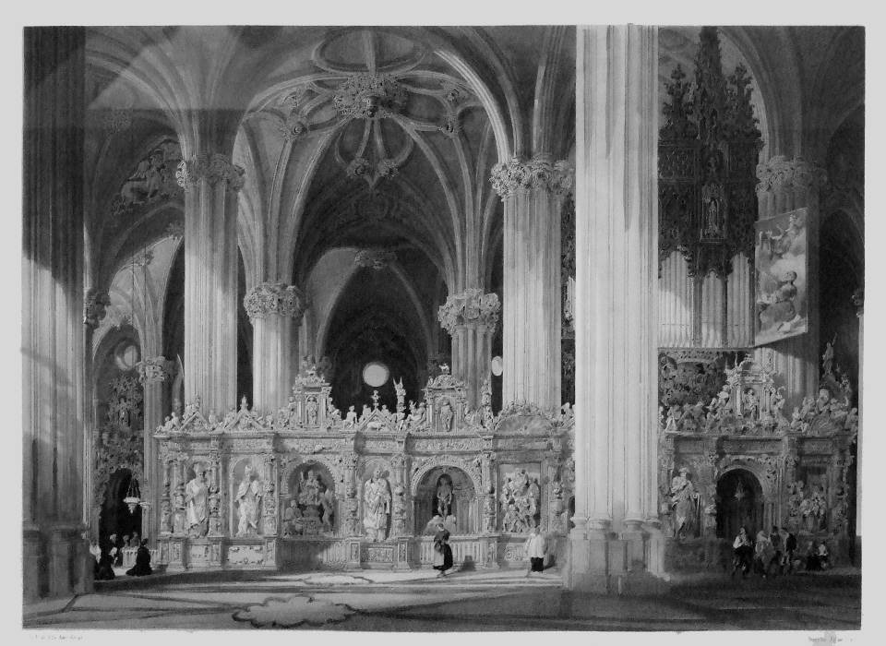
La Seo - Zaragoza

Slide 20
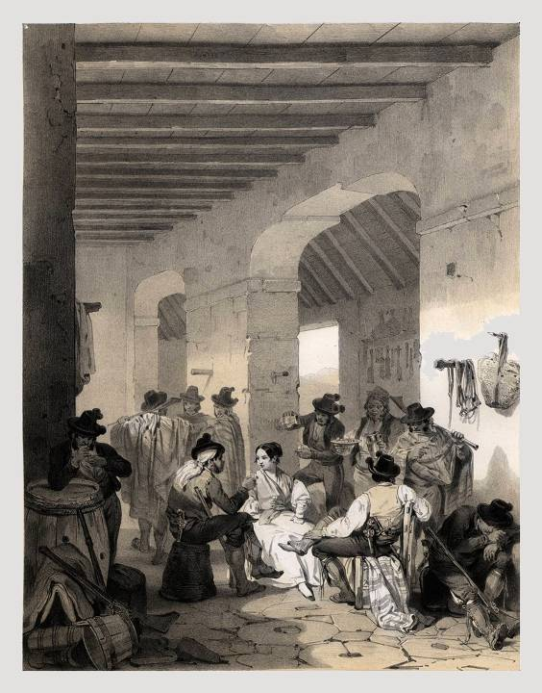
Ladrones en una
Venta
España

Slide 21
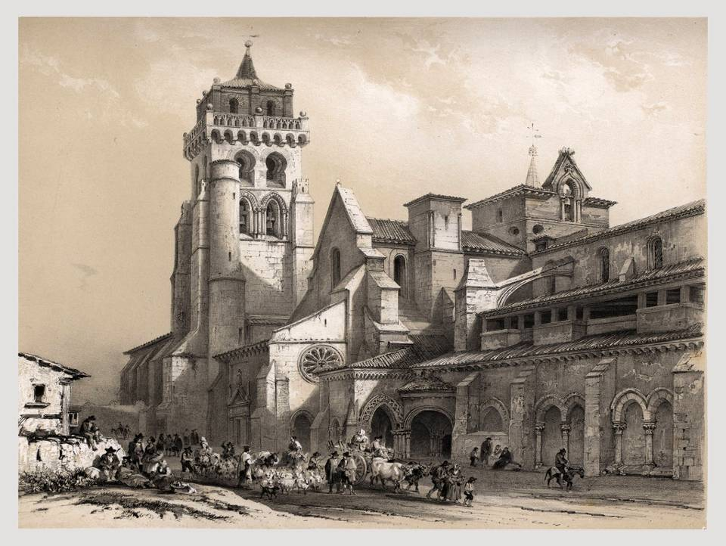
Monasterio de las Huelgas - Burgos

Slide 22
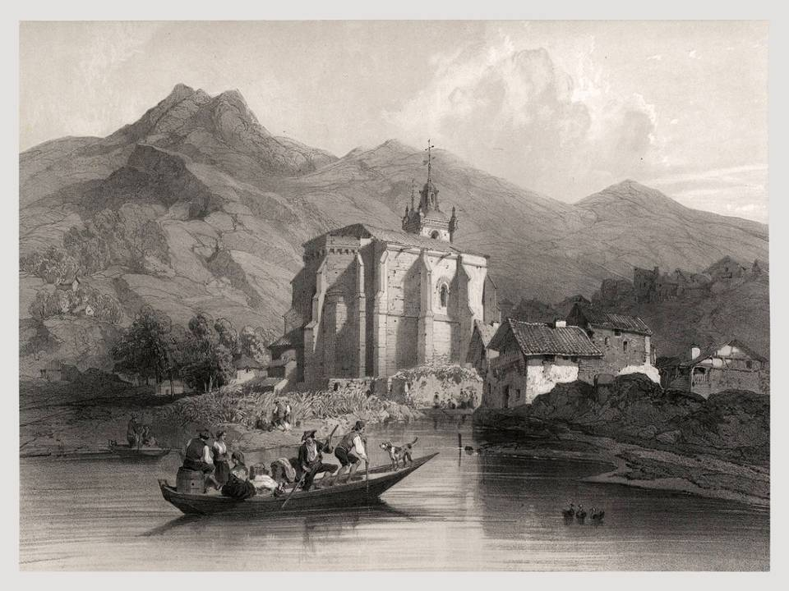
Nuestra Señora de Juncal - Irun

Slide 23
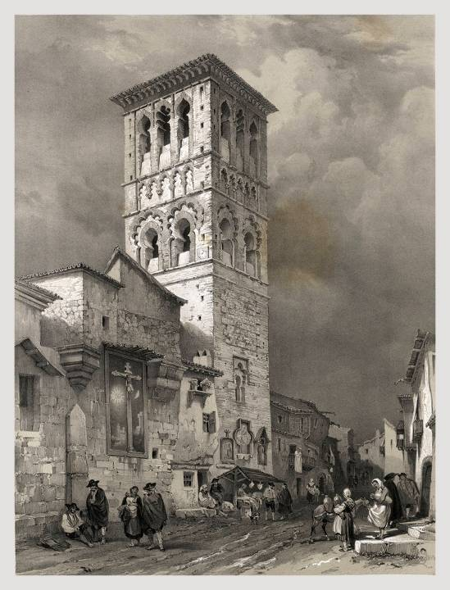
Parroquia de Santo
Tomé - Toledo

Slide 24
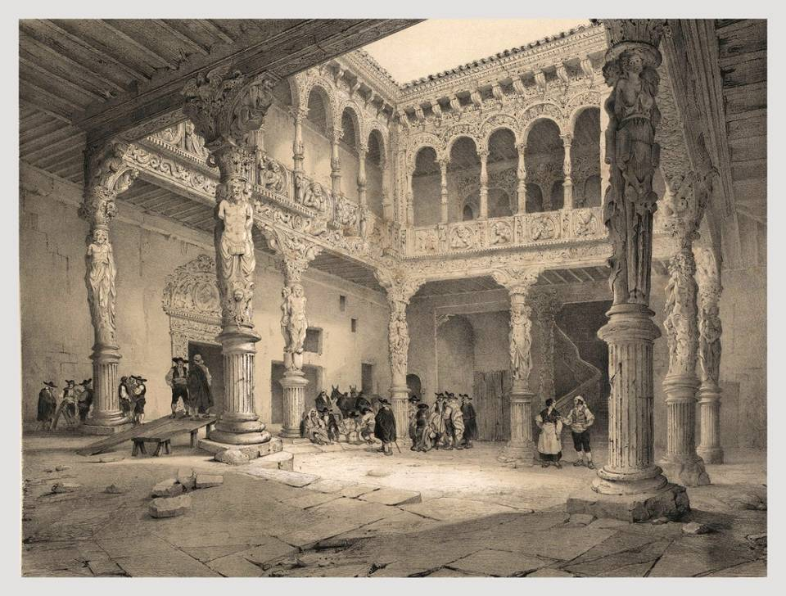
Patio de la Casa de la Infanta - Zaragoza

Slide 25
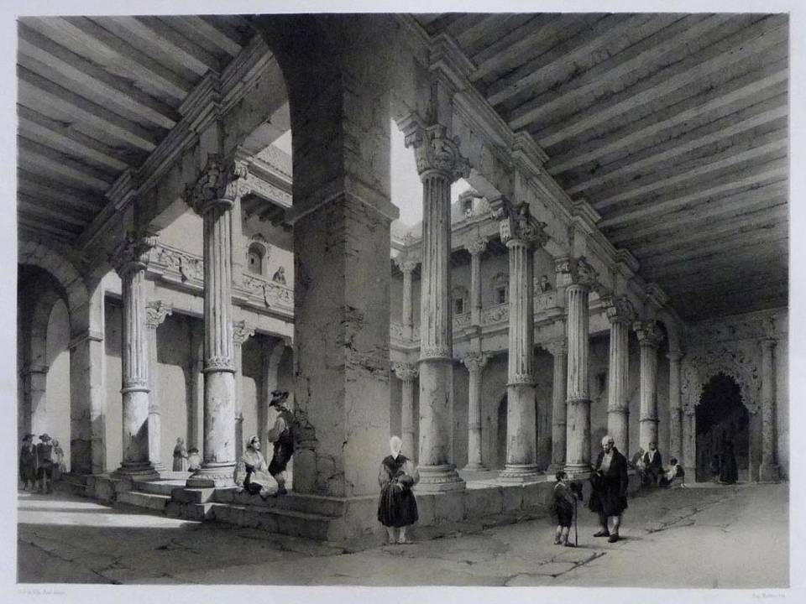
Patio de la Casa de Miranda - Burgos

Slide 26
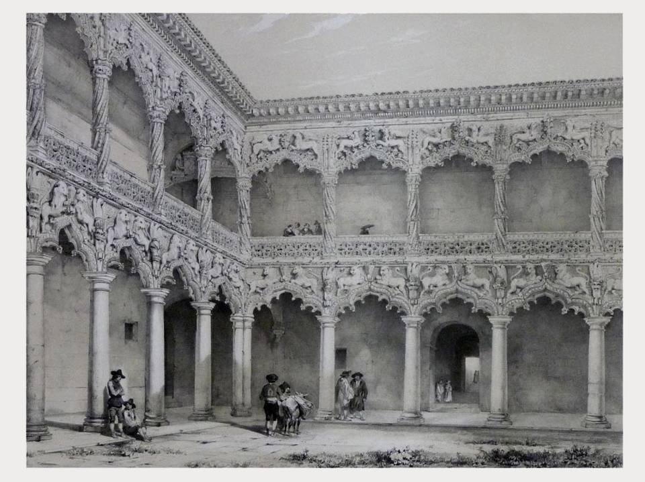
Patio del Palacio de los Duques de Infantado - Guadalajara

Slide 27
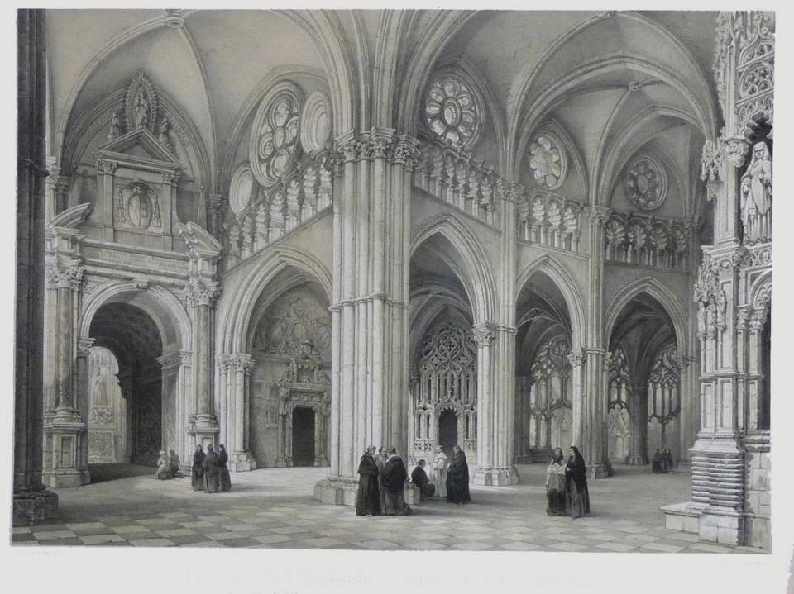
Portada de la Capilla del Sagrario – Catedral de Toledo

Slide 28
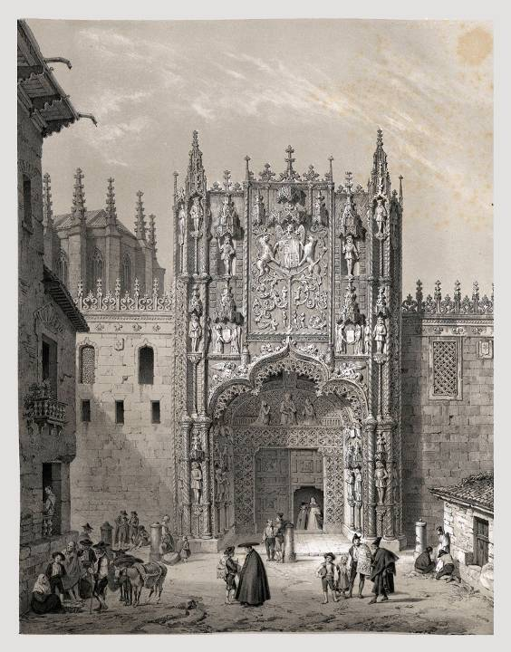
Pórtico del colegio
de San Gregorio
Valladolid

Slide 29
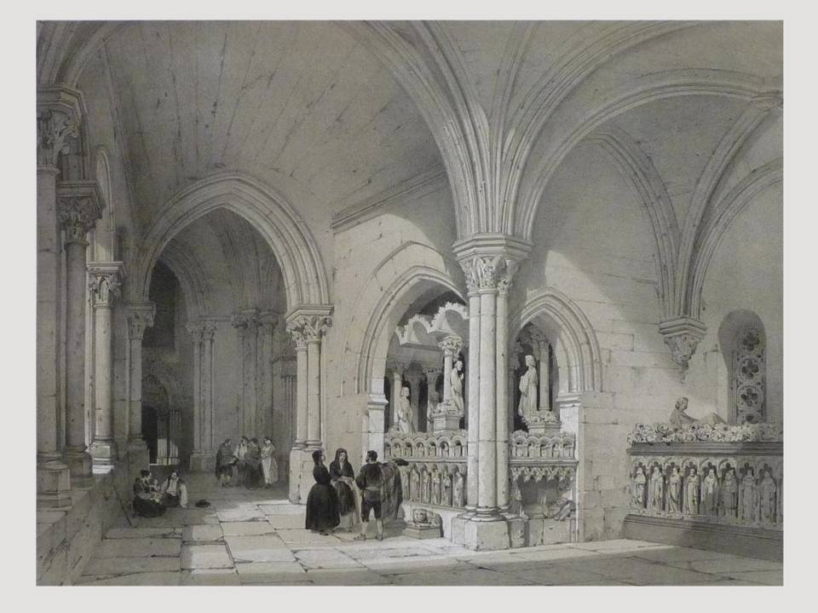
Pórtico exterior del Monasterio de las Huelgas - Burgos

Slide 30
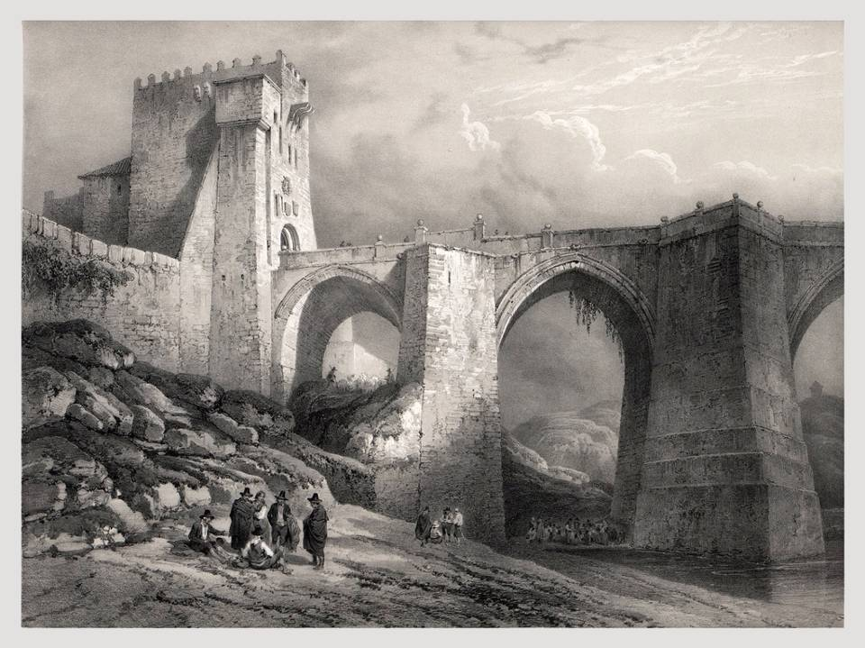
Puente de San Martín - Toledo

Slide 31
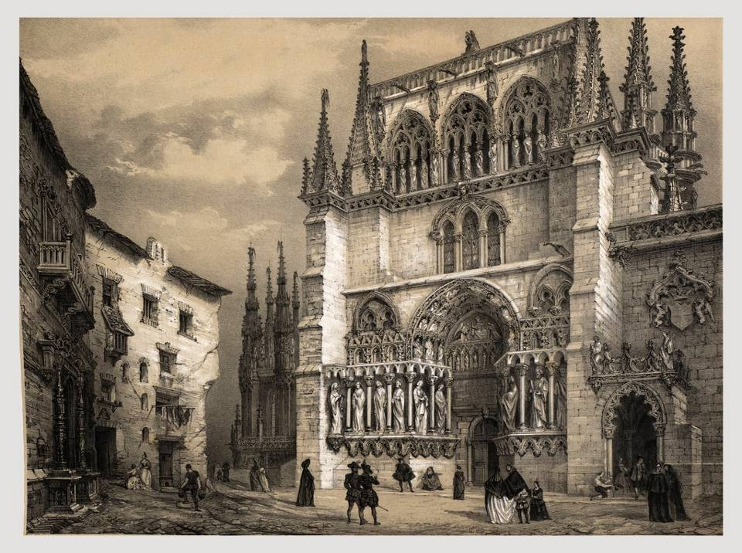
Puerta Alta – Catedral de Burgos

Slide 32
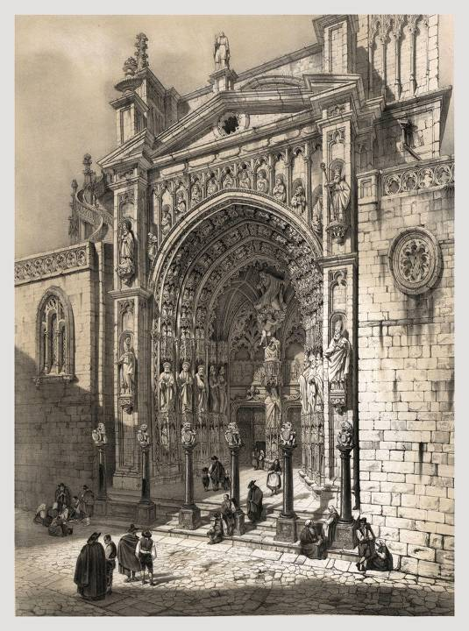
Puerta de los Leones
Catedral de Toledo

Slide 33
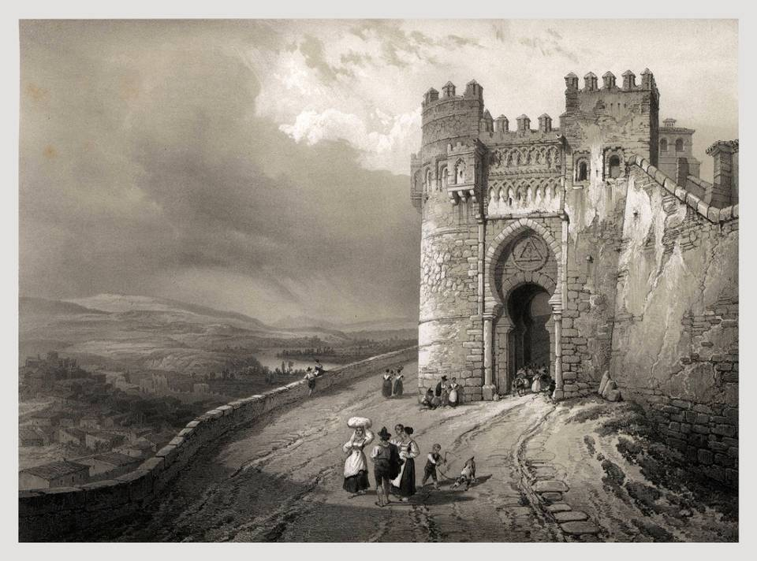
Puerta del Sol - Toledo

Slide 34
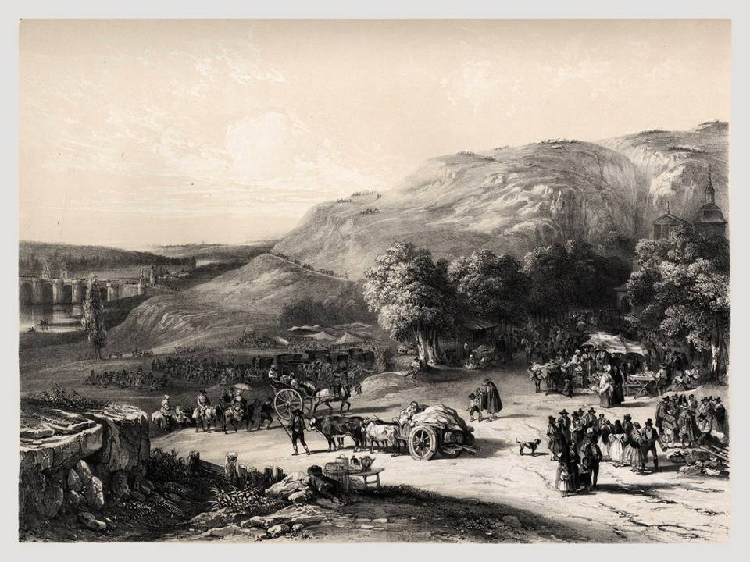
Romeria de San Isidro - Madrid

Slide 35
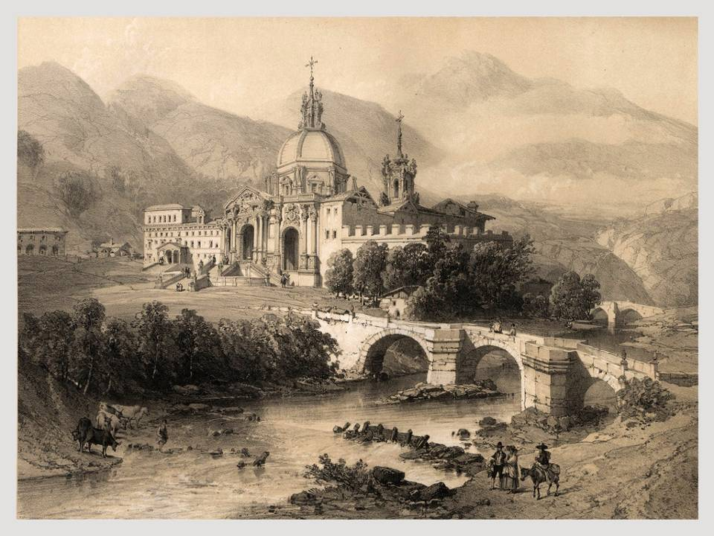
San Ignacio de Loyola - Guipuzcoa

Slide 36
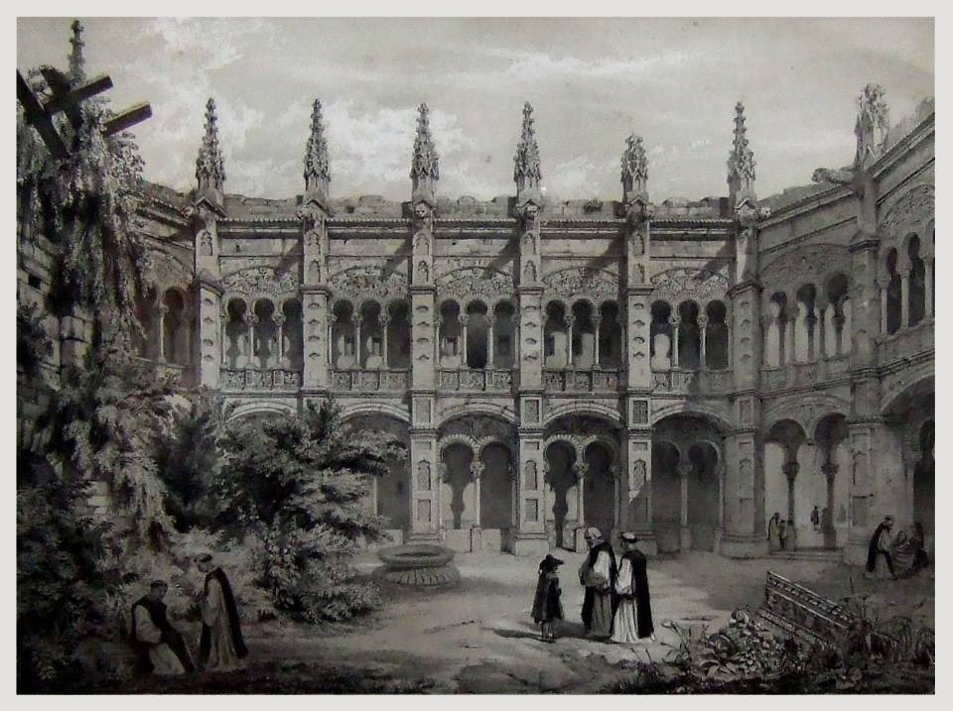
Santa Engracia – Claustro Mayor - Zaragoza

Slide 37
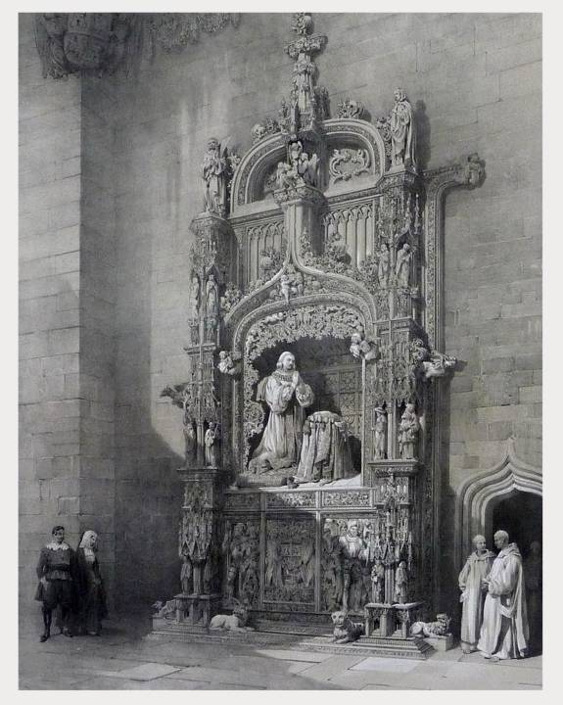
Sepulcro del Infante
Don Alfonso
Cartuja de Miraflores

Slide 38
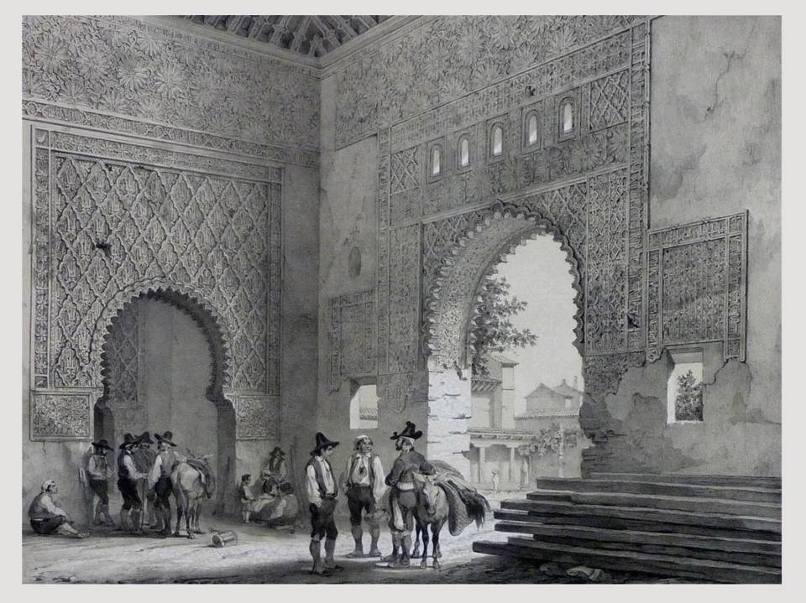
Taller del Moro - Toledo

Slide 39
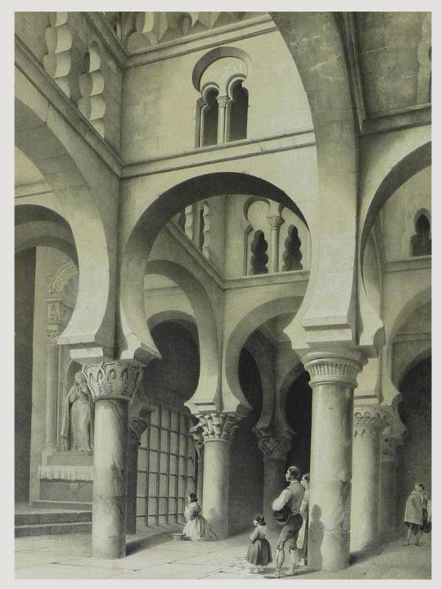
Santa María la Blanca
Toledo

Slide 40
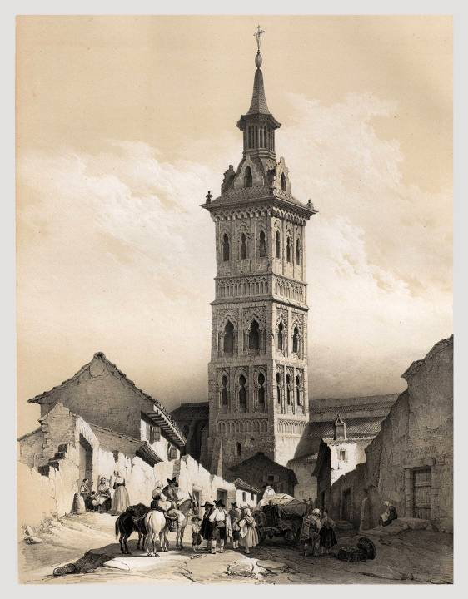
Torre de Santa María
Illescas

Slide 41
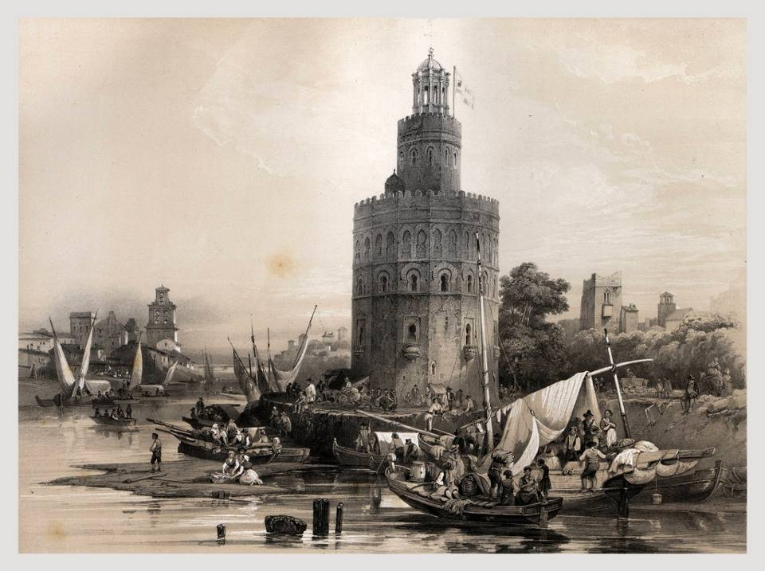
Torre del Oro - Sevilla

Slide 42
Un “Aurresku” en Bilbao

Slide 43
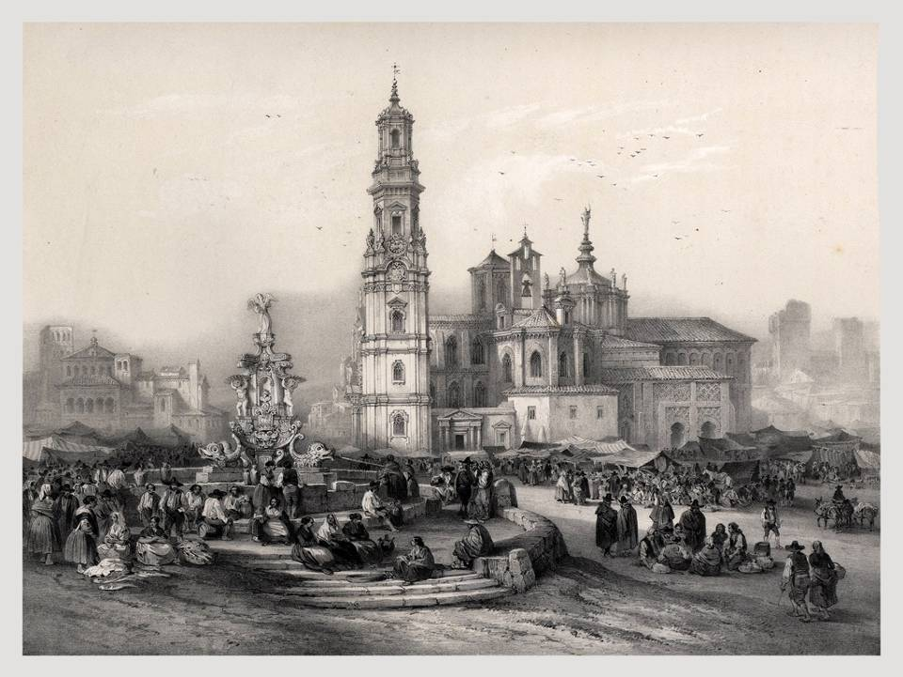
Un mercado en España

Slide 44
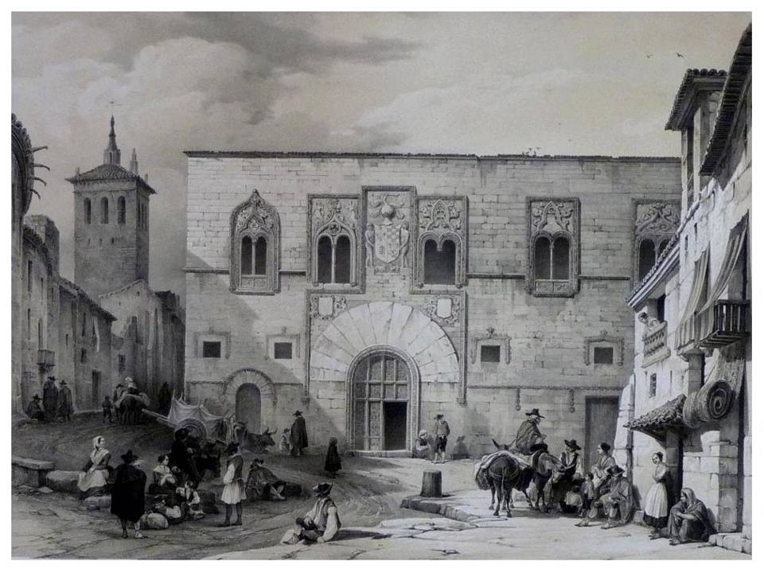
Zamora

Slide 45
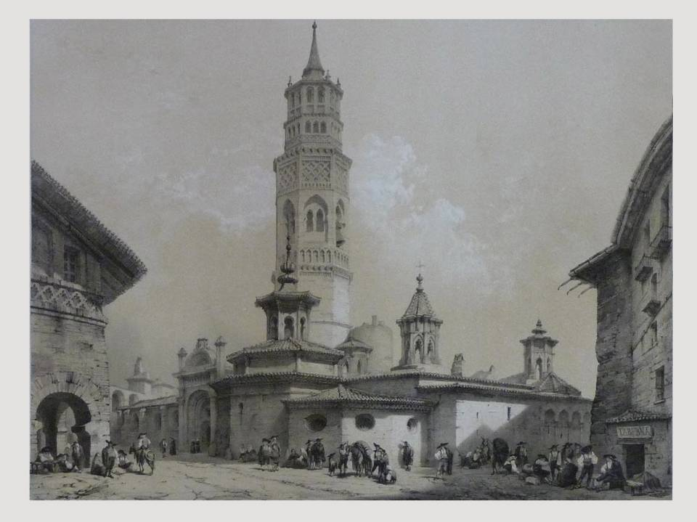
Zaragoza

Slide 46
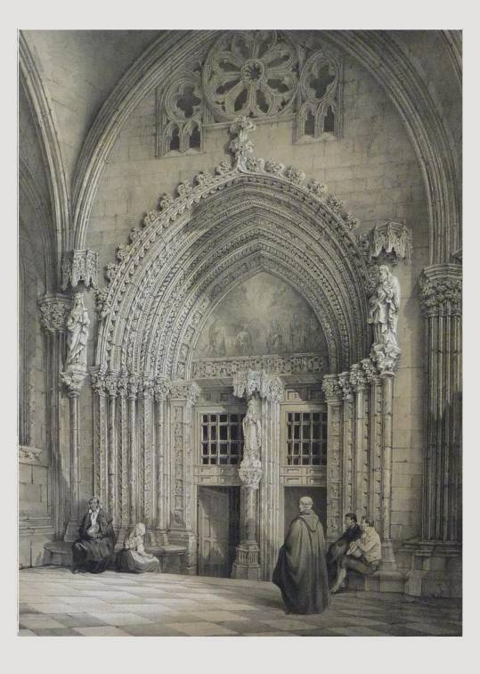
Puerta de Santa Catalina
Catedral de Toledo

Slide 47
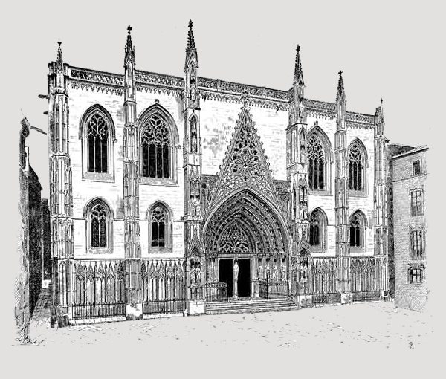
Nueva fachada de la Catedral de Barcelona

Slide 48



Slide 49







¿Te ha gustado?
Puedes ver más entrando
Aquí
Además puedes recibir powerpoints en tu correo electrónico suscribiéndote aquí:

